Slide 1
Презентация к уроку
« FOOD» для 3 класса
МБОУ СОШ № 8 Г. Пушкино
Учитель английского языка
Власова Н.Ю.

Slide 2
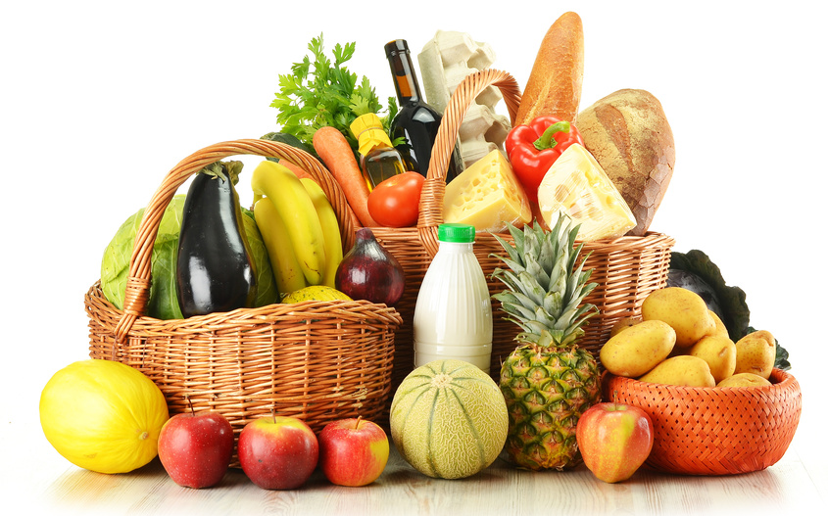
Презентация к уроку
« FOOD»

Slide 3
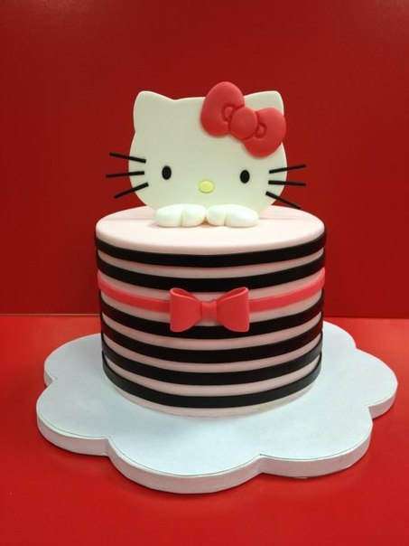
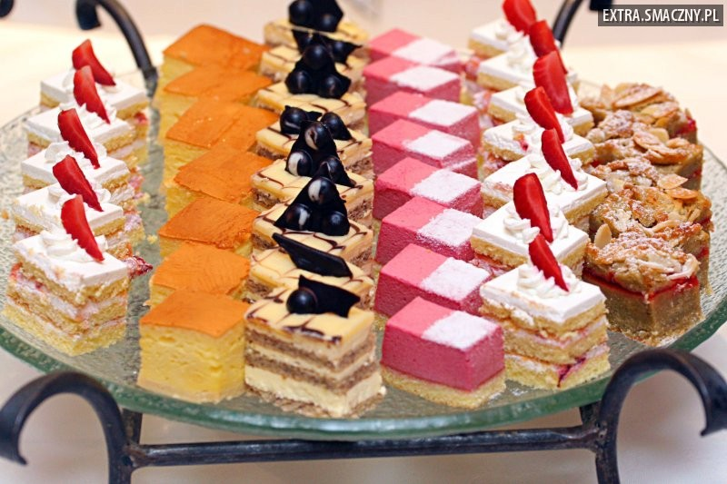
Countable nouns
а cake
some cakes

Slide 4
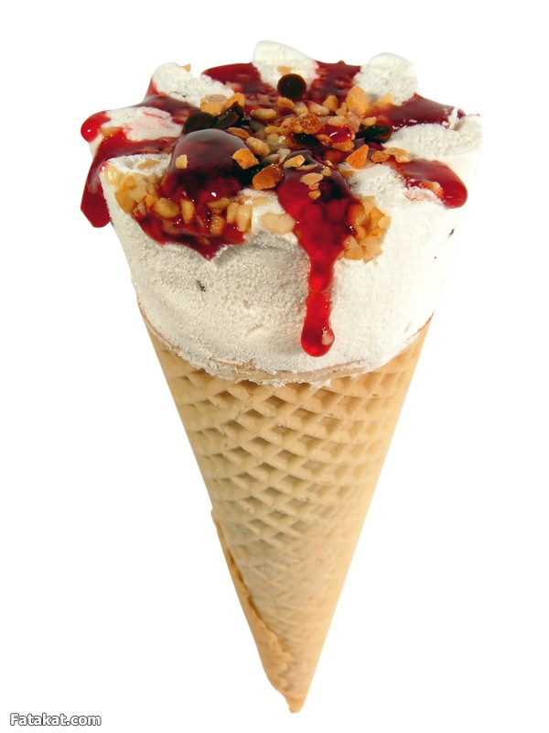
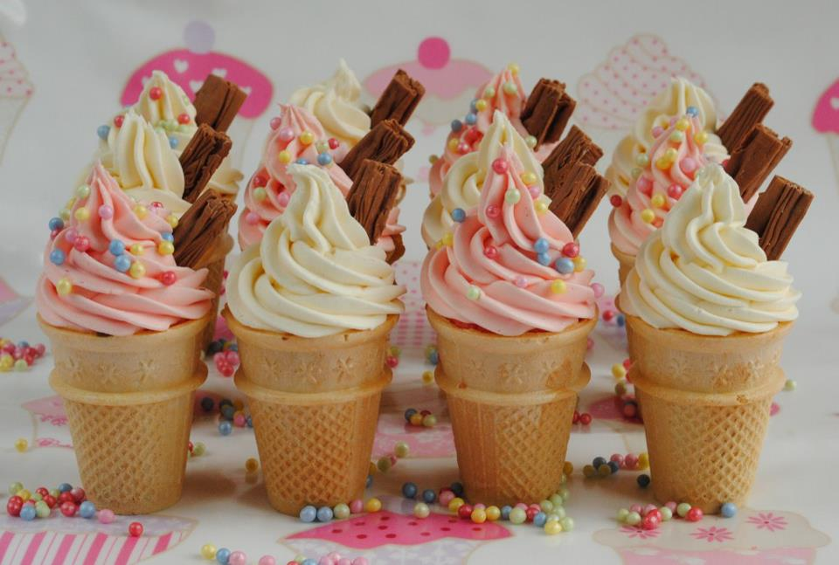
Countable nouns
An ice cream
some ice creams

Slide 5
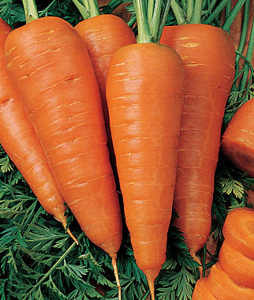
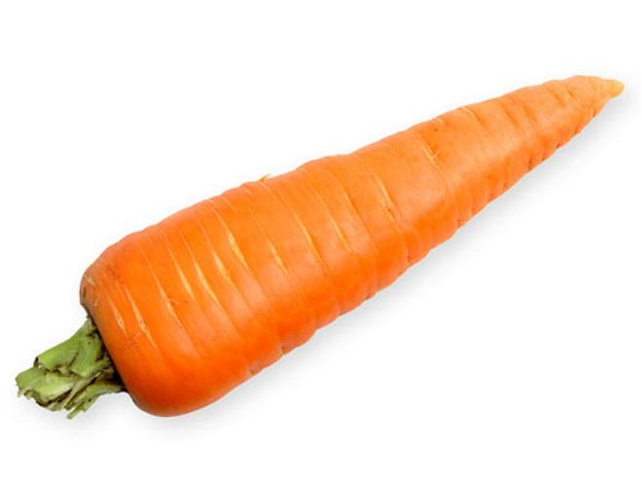
Countable nouns
A carrot
Some carrots

Slide 6
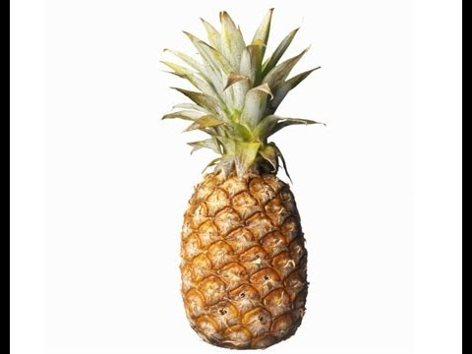
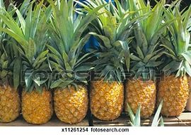
Countable nouns
A pineapple
Some pineapples

Slide 7
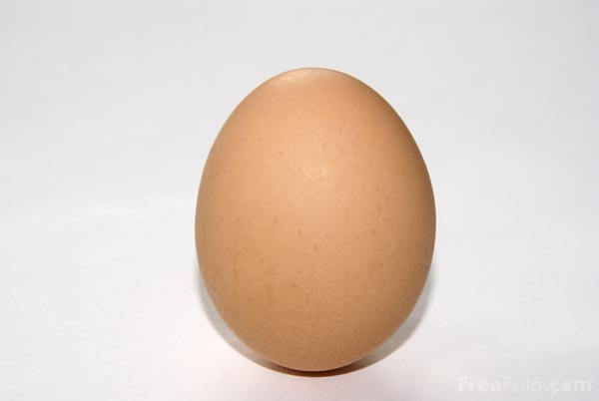
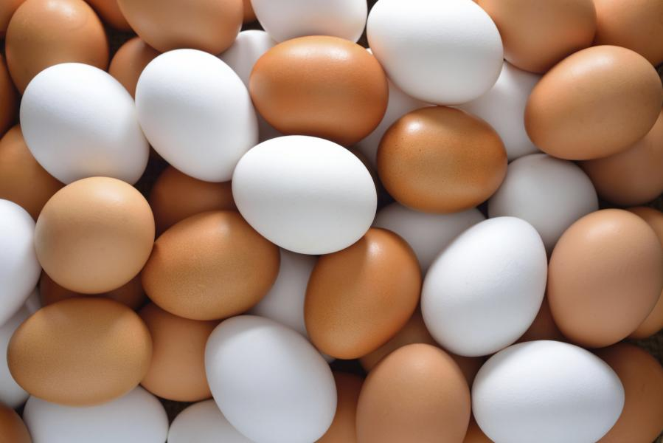
Countable nouns
An egg
Some eggs

Slide 8
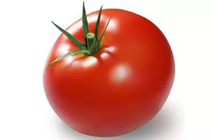
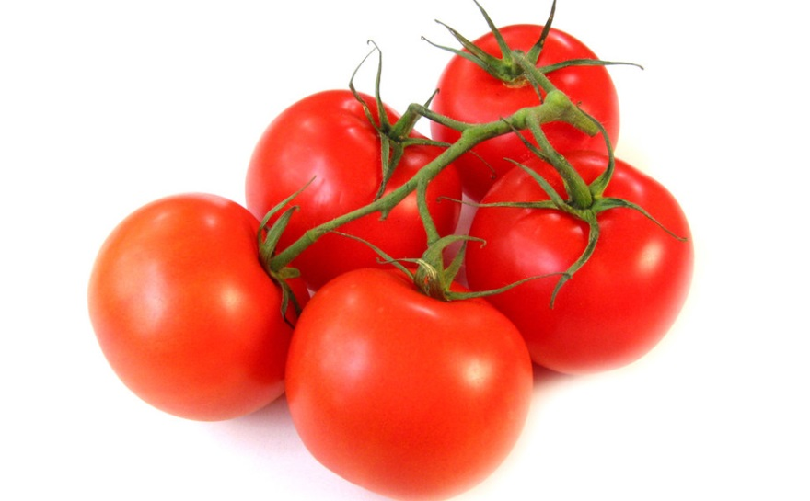
Countable nouns
A tomato
Some tomatoes

Slide 9
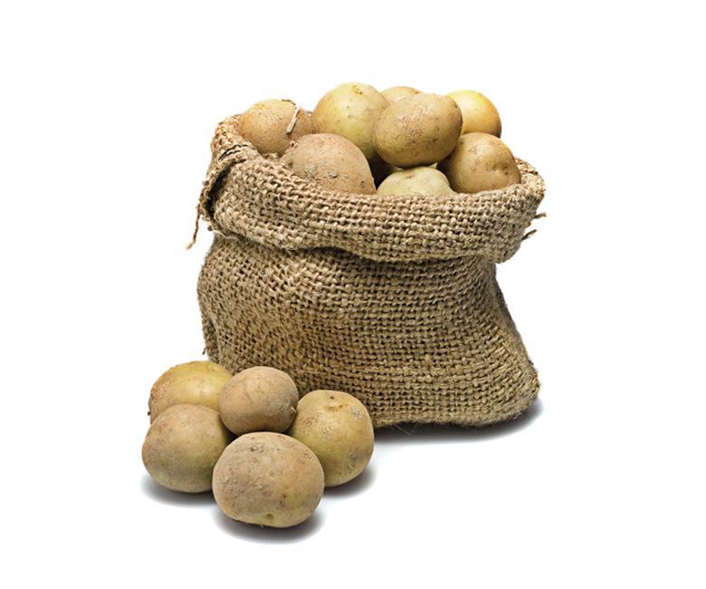
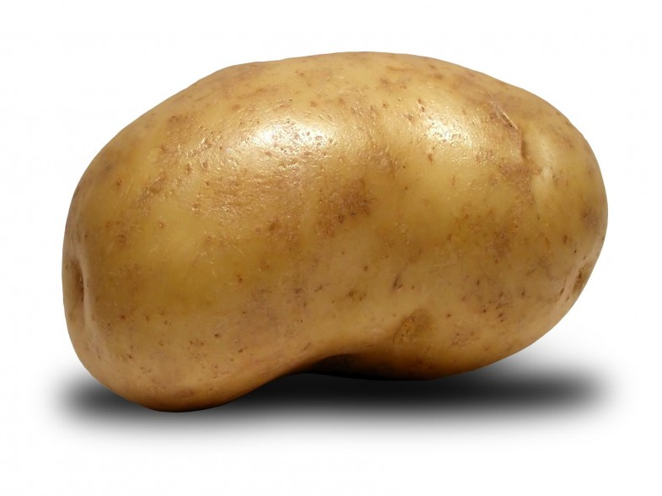
Countable nouns
A potato
Some potatoes

Slide 10
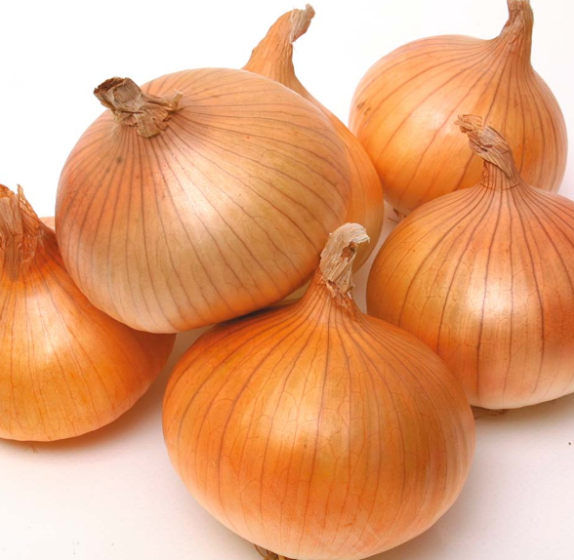
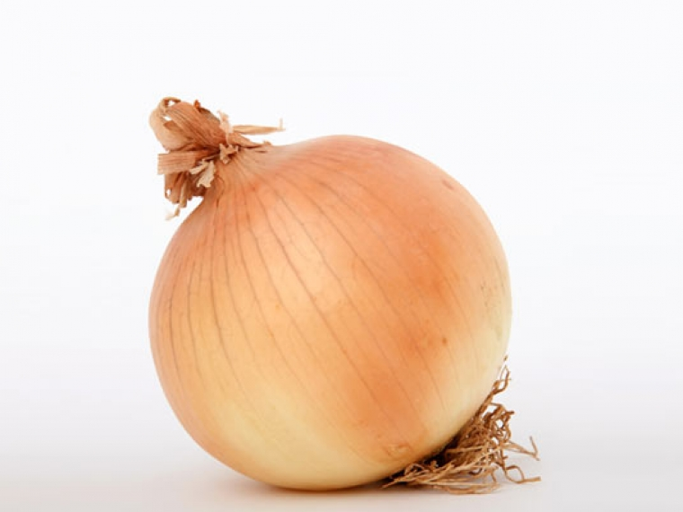
Countable nouns
An onion
Some onions

Slide 11
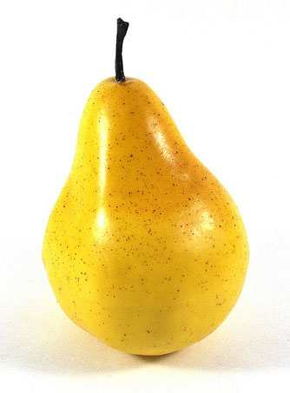
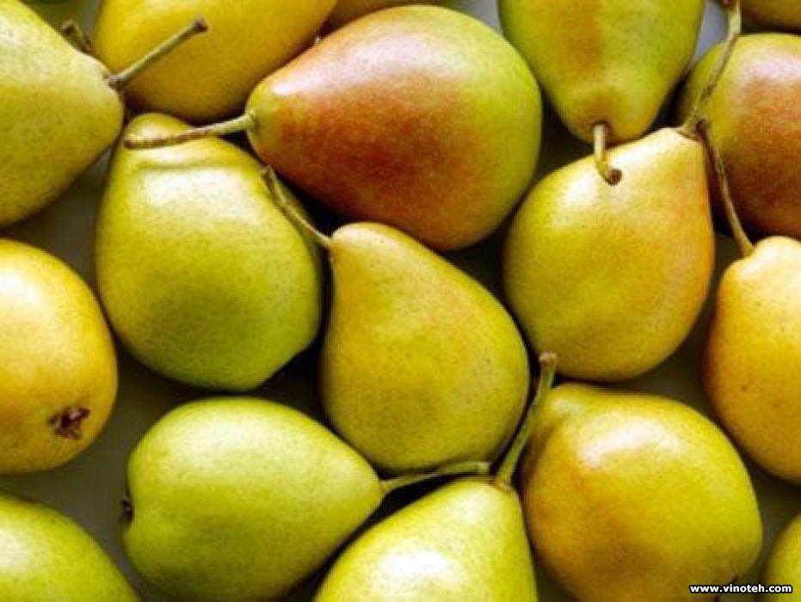
Countable nouns
A pear
Some pears

Slide 12
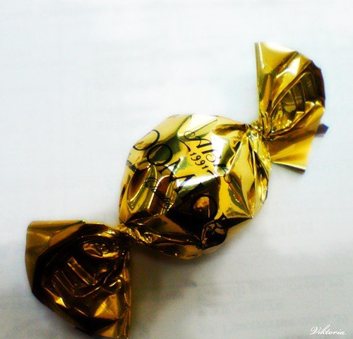
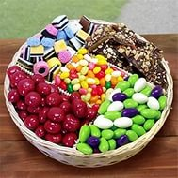
Countable nouns
A sweet
Some sweets

Slide 13
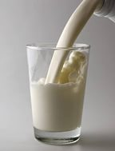
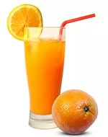
Uncountable nouns
Some milk
Some orange juice

Slide 14
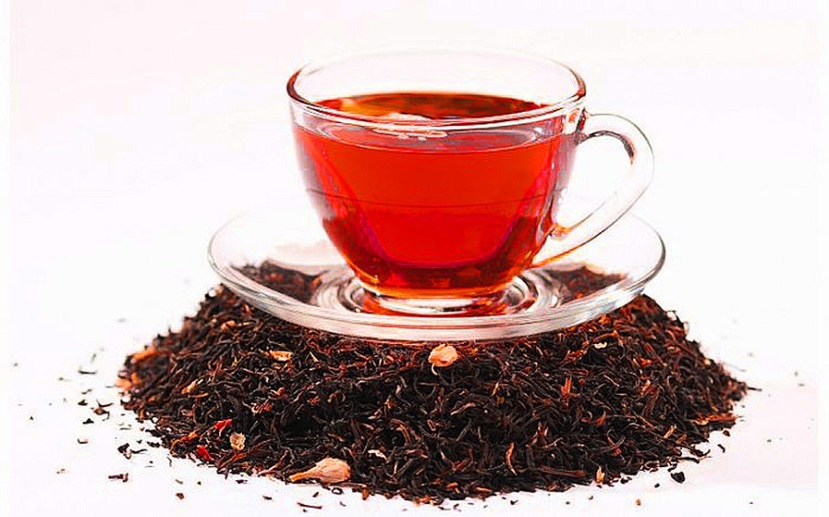
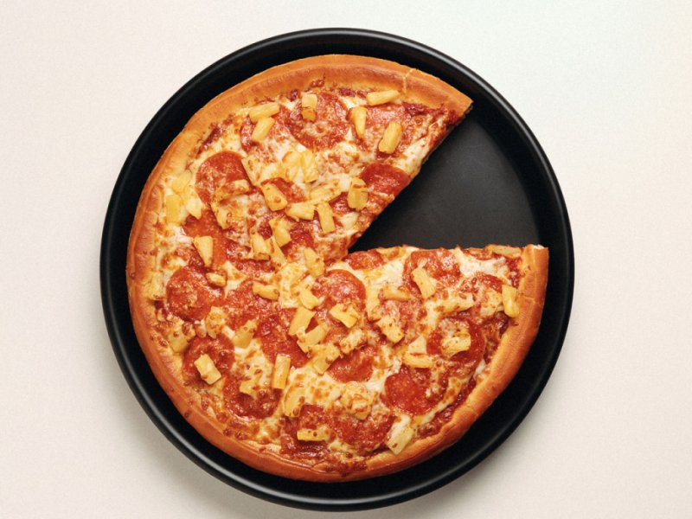
Uncountable nouns
Some tea
Some pizza

Slide 15
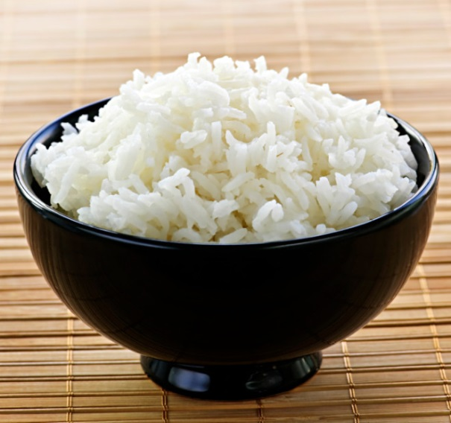
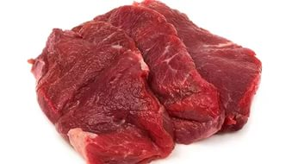
Uncountable nouns
Some meat
Some rice

Slide 16
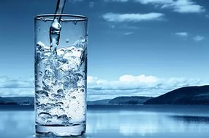
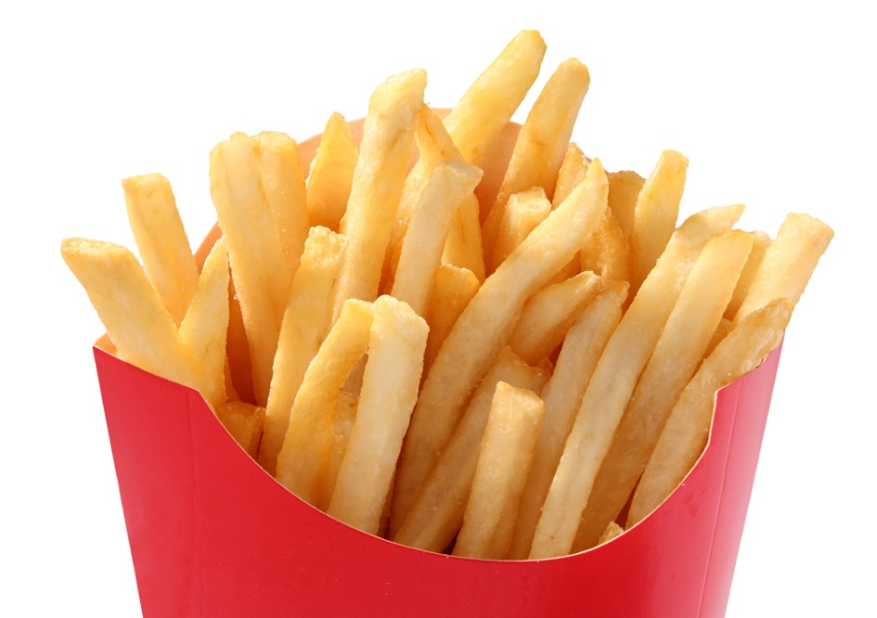
Uncountable nouns
Some water
Some French Fries

Slide 17
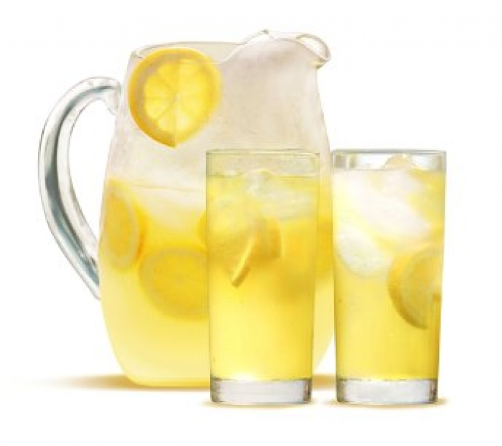
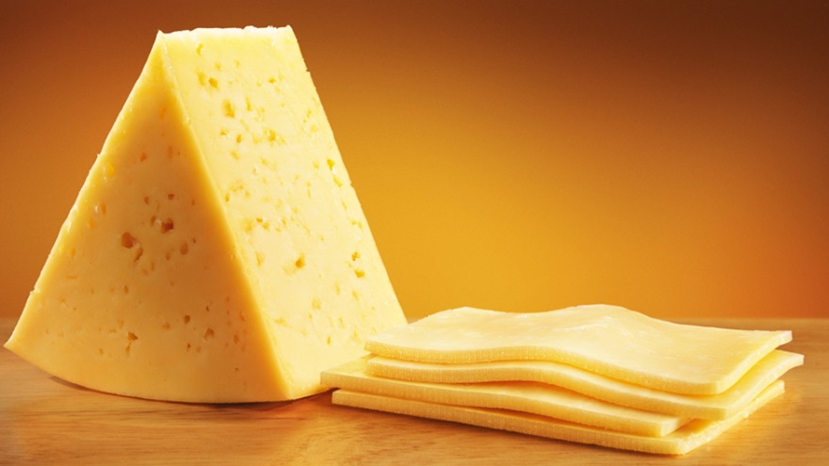
Uncountable nouns
Some cheese
Some lemonade

Slide 18
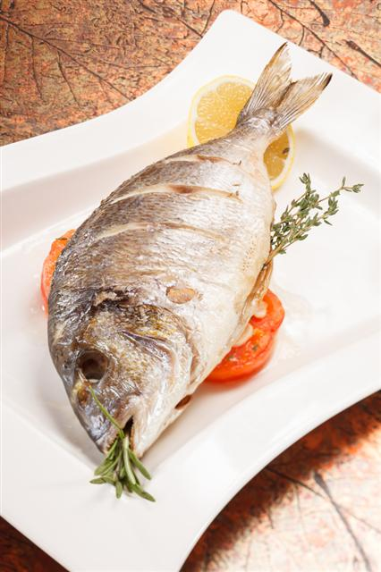
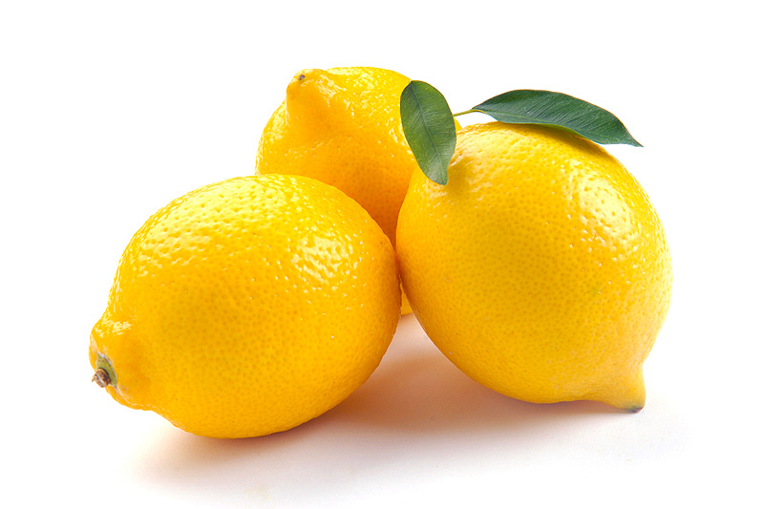
What is it ?
A fish
Some lemans

Slide 19
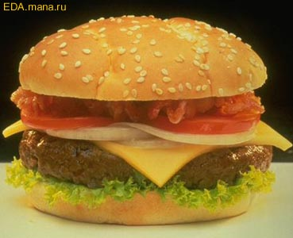
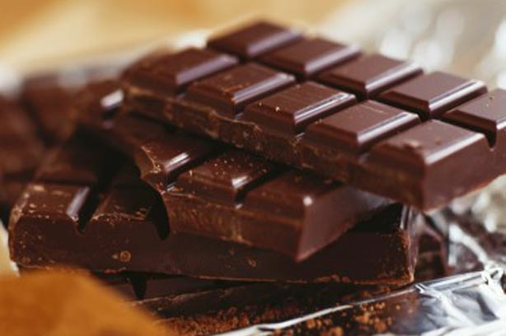
What is it ?
Some chocolate
A burger

Slide 20
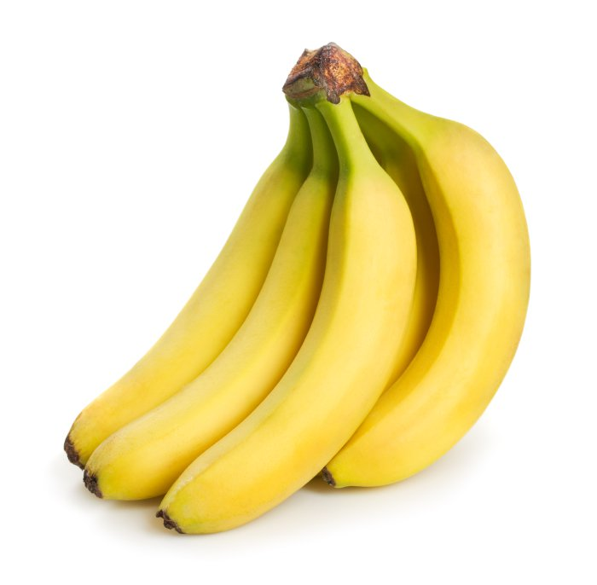
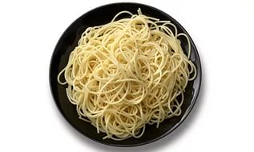
What is it ?
Some bananas
Some spaghetti

Slide 21
What is it ?
an onion
Some sweets

Slide 22
What is it ?
Some cheese
A pear

Slide 23
What is it ?
Some water
A pineapple

Slide 24
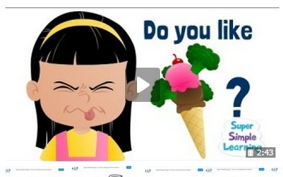
Do you like an ice cream?
Yes, I do. No, I don’t
Ytube video http://vk.com/mary_d17

Slide 25

Do you like a/some?
no
yes

Slide 26
Do you like a/some ?
yes
yes

Slide 27
Do you like……?
yes
no

Slide 28
Do you like…..?
yes
no

Slide 29
УМЕЮ, МОГУ,
ЗНАЮ, ПОНИМАЮ!
1 Я знаю новые слова ☻
2 Я умею кратко отвечать на вопросы да/ нет ☻
3 Я могу задать вопрос ☻
4 Я могу сказать, что люблю есть, а что не люблю есть ☻
5 Я понимаю когда употребляетcя a/some ☻

Slide 30
Спасибо за внимание!

